Slide 1

Identifikasi Jenis Daging Berdasarkan Warna Untuk Menghindari Pemalsuan Daging Menggunakan Metode K-NN Oleh Adi Irawan E41182007 Dosen Pembimbing : Trismayanti Dwi P, S.Kom, M.Cs Panelis : Khafidurrohman Agustianto, S.Pd, M.Eng

Slide 2
PENDAHULUAN
1
2
3
4
Latar Belakang
Daging sapi merupakan salah satu bahan makanan dengan tingkat konsumsi tertinggi di Indonesia (BPS 2020), dengan rata-rata tingkat konsumsi sebesar 0,00746 Kg per minggu (2007-2019)
Harga daging sapi terus mengalami peningkatan, yaitu dengan rata-rata peningkatan 7% per tahun (BPS, tahun 2014-2016).
2
Harga daging sapi merupakan yang termahal diantara harga daging konsumsi lain (BPS 2016)
Ketidaktahuan konsumen tentang cara membedakan daging sapi dengan daging babi
3
4
5
Memicu pedagang melakukan tindak pemalsuan daging untuk menghindari kerugian

Slide 3
PENDAHULUAN
RUMUSAN MASALAH
Bagaimana membangun sistem untuk mengidentifikasi jenis daging berdasarkan warna untuk menghindari pemalsuan daging menggunakan metode K-NN?
Berapa tingkat akurasi sistem untuk mengidentifikasi jenis daging berdasarkan warna untuk menghindari pemalsuan daging menggunakan metode K-NN?
TUJUAN
Merancang sistem untuk mengidentifikasi jenis daging berdasarkan warna untuk menghindari pemalsuan daging menggunakan metode K-NN.
Menghitung tingkat akurasi sistem untuk mengidentifikasi jenis daging berdasarkan warna untuk menghindari pemalsuan daging menggunakan metode K-NN.
MANFAAT
Bagi Peneliti
Bagi Konsumen
Bagi Pembaca

Slide 4
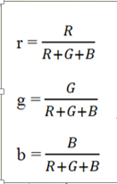
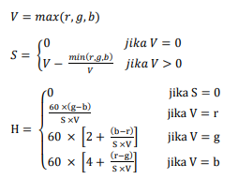
TINJAUAN PUSTAKA
Citra
Citra (image) adalah representasi optis sebuah objek yang disinari oleh sumber radiasi.
Ekstraksi Fitur
Ekstraksi fitur merupakan nilai fitur yang terkandung di dalam sebuah citra yang mewakili ciri khusus dari sebuah citra.
HSV (Hue, Saturation, Value)
Hue (warna sebenarnya)
Saturation (tingkat intensitas warna)
Value (kecerahan dari warna)
Mengubah nilai RGB ke HSV

Slide 5

TINJAUAN PUSTAKA
K-NN
K-Nearest Neighbor merupakan metode identifikasi instance-based, memilih satu objek latih yang memiliki sifat ketetanggaan (neighborhood) yang paling dekat.
Tahapan Metode K-NN
Menentukan nilai K.
Menghitung Euclidean Distance.
Mengurutkan objek-objek dengan nilai Euclidean Distance terkecil.
Mengidentifikasi kelas.
Rumus Euclidean Distance

Slide 6
TINJAUAN PUSTAKA
State Of The Art
Nama Peneliti | Tahun | Judul | Hasil
R A Asmara, R Romario , K S Batubulan , E Rohadi , I Siradjuddin , F Ronilaya , R Ariyanto , C Rahmad and F Rahutomo | 2018 | Classification of pork and beef meat images using extraction of color and texture feature by Grey Level Co-occurance Matrix method | Penelitian ini mendapatkan akurasi yaitu sebesar 89,57%.
Husnul Khotimah, Nur Nafi’iyah, Masruroh | 2019 | Klasifikasi Kematangan Buah Mangga Berdasarkan Citra HSV dengan KNN | Akurasi yang didapatkan dari pengujian data testing memiliki nilai akurasi tertinggi 80 % dengan jarak k=2.
Adi Irawan | 2022 | Identifikasi Jenis Daging Berdasarkan Warna Untuk Menghindari Pemalsuan Daging Menggunakan Metode K-NN | -

Slide 7
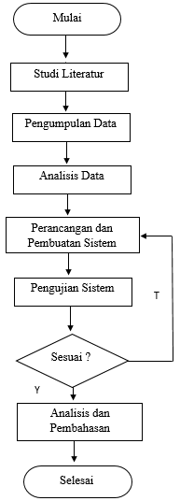
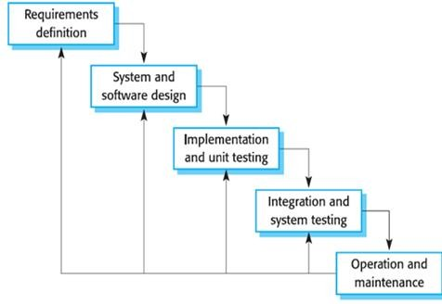
METODE PENELITIAN
Tahapan Penelitian
Waterfall
Tahapan Metode Waterfall (Ginanjar Wiro Sasmito, 2017)

Slide 8
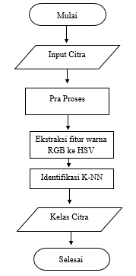
METODE PENELITIAN
Alur Sistem

Slide 9
TERIMA KASIH

